Slide 1
圖像處理方法在車道檢測中的使用期末計畫書 The use of Image Processing methods in Lane Detection
G11016025
阿力

Slide 2
第一節 介紹
1-1背景
隨著自動駕駛汽車數量的不斷增加，自動駕駛汽車成為一個非常重要的問題。可以準確識別車道線。 通過調用canny函數和霍夫變換進行仿真實驗在 OpenCV 的函數庫中。 實驗結果表明，該技術比傳統技術具有更好的精度檢測。 通過該實驗，可以實現自動駕駛車輛的車道檢測。

Slide 3
1-2 動機
車道控制是駕駛員輔助系統和自動駕駛汽車的首要任務之一。 它們監控汽車沿選定路線的移動，並警告可能從指定路徑退出。 在本文中，我們將介紹一種使用 Python 和 OpenCV 的簡單道路標記識別方法。

Slide 4
1-3目的
為了提高駕駛安全和方便性與發展自動導航技術，很希望達到這些目的：
提供幫助和某些詳細信息給司機和行人
⚫ 讓司機安全駕駛通過提供幫助他們留在他們的特定車道上某種指標根據世界衛生組織提出的研究[4]，大約 1.35百萬人在道路交通事故死亡或受傷。 自動駕駛汽車可以帶來這個數字有所下降。
⚫ 減少 90% 的道路交通事故

Slide 5
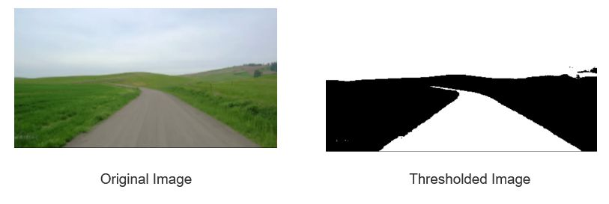
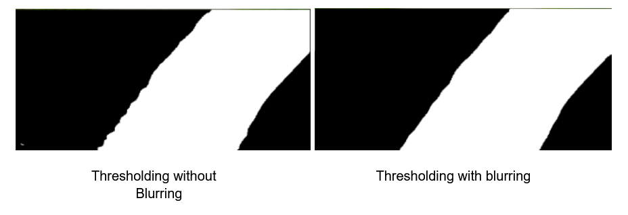
參考方法
2-1 Thresholding
由於該方法適用於未標記的道路，顏色閾值是為了檢測道路的顏色，而不是檢測車道標記。閾值不直接應用於獲得的圖像來自視頻源。 從視頻源獲得的圖像在 BGR 中(Blue Green Red) 格式，並轉換為 HSV(Hue飽和度值）[5]，因為它更適合對像或顏色檢測。 HSV 顏色空間表示顏色的行為方式在光線下。 數學上 HSV 由三個矩陣組成用於 “色調”、“飽和度”和“價值”，範圍介於分別為 0-179、0-255 和 0-255。 主要應用對於 HSV 是使用基於顏色的圖像分割在將道路與道路分開的兩種方法中周圍環境。 閾值將圖像轉換為二值圖像，即檢測到路徑顏色的區域將是白色的，該圖像的其餘部分將是保持黑色。

Slide 6
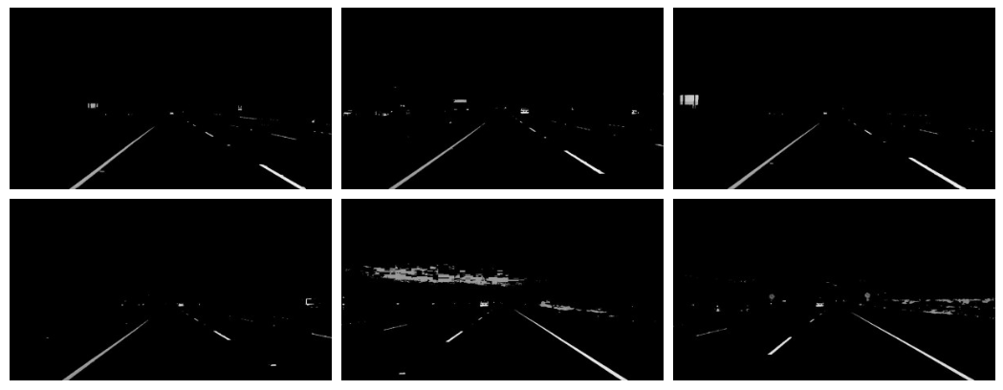
高斯模糊
高斯模糊（或平滑）是減少噪聲的預處理步驟。 我們刪除了圖像中多餘的邊緣，只留下最明顯的邊緣。要使用 OpenCV 中的 GaussianBlur 進行模糊處理，您需要指定核的大小（奇數）。 嘗試了幾個選項後，我們選擇了 7。

Slide 7
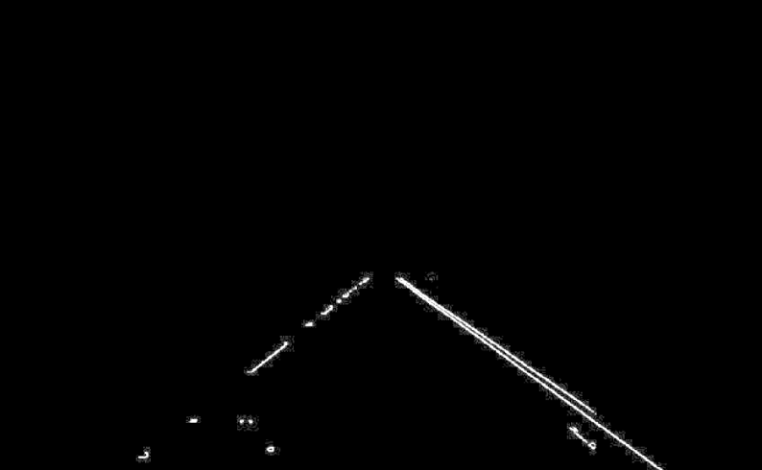
ROI感興趣區域的選取
通過 Canny 邊緣檢測算子處理後的圖像中含有較多的事物因素，會對接下來的車道識別任務的準確性造成乾擾。為了去除掉這些不感興趣的區域，有效提高檢測效率與速度， 進行了感興趣區域[3]的確定。在車道檢測中，只關心車道線， 由於視覺採集儀相對於車的位置是固定的，而自動駕駛汽車 相對於車道的左右兩側也是基本保持不變的，據此可以繪製 出一個固定的區域，過濾掉該區域外的一些邊界。

Slide 8
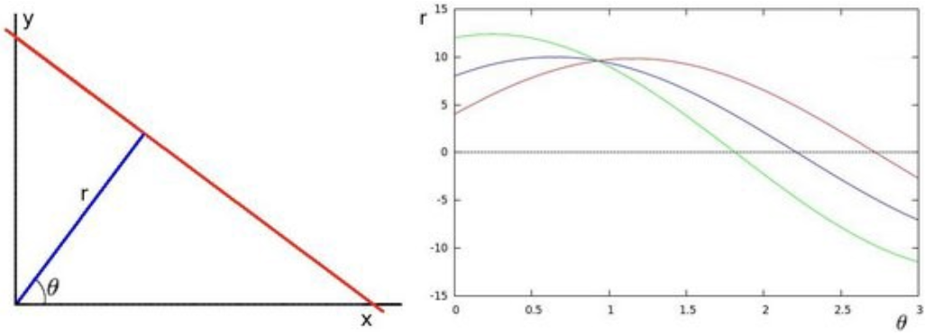
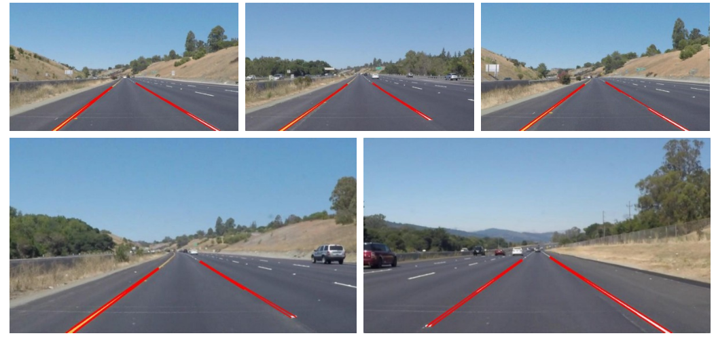
2-4 檢測霍夫變換線
霍夫變換是一種從圖像中提取直線的方法。 這可以通過將線表示為參數化點並將點表示為線/正弦波（取決於笛卡爾/極坐標系）來完成。 如果幾條線或正弦曲線在同一點相交，我們可以斷定它們屬於圖像中的同一條線。
參數化點和線/正弦波
在檢測到感興趣區域的霍夫線後，我們將它們繪製在原始圖像上。

Slide 9
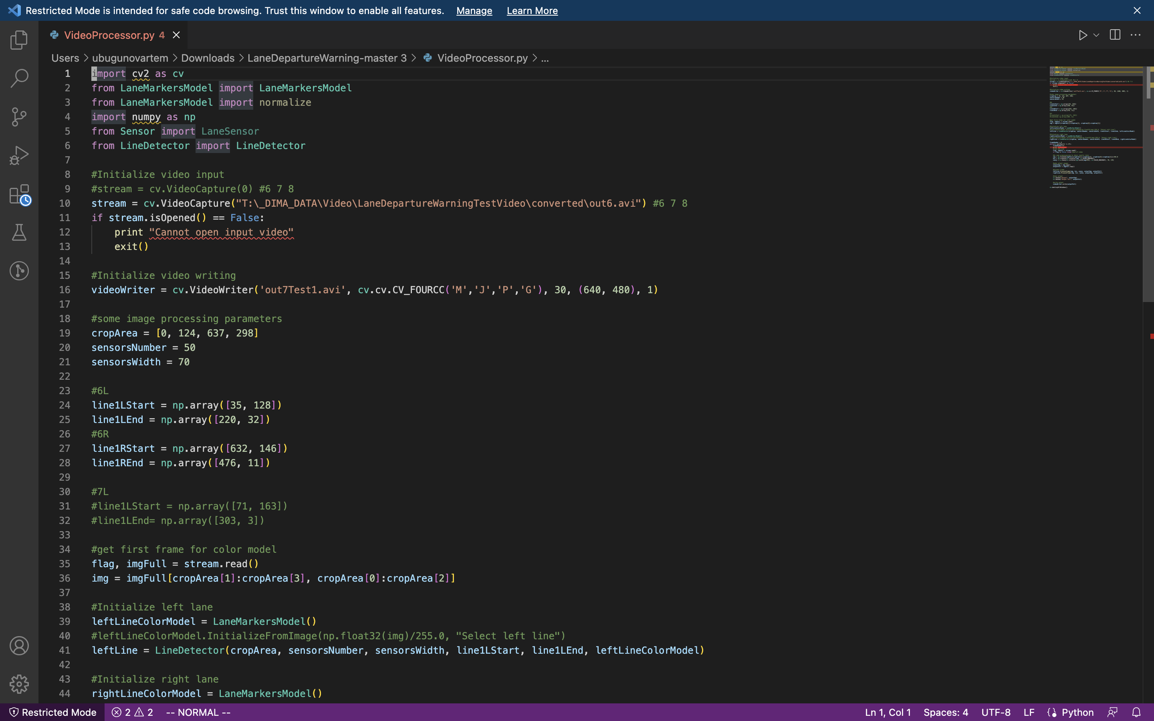
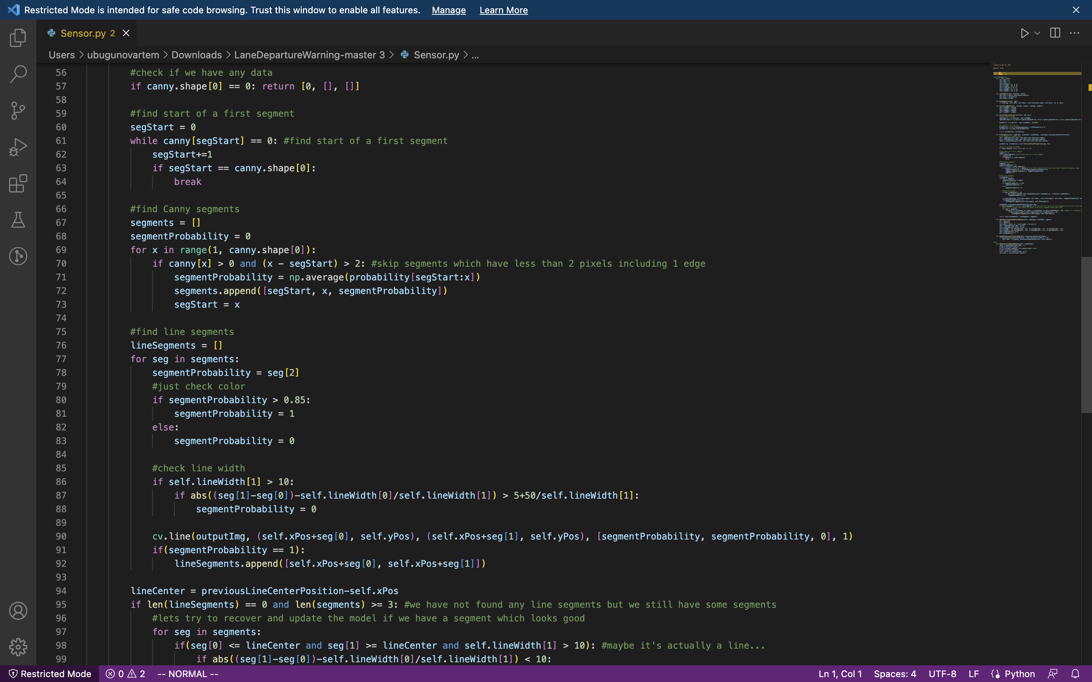
實驗影像

Slide 10
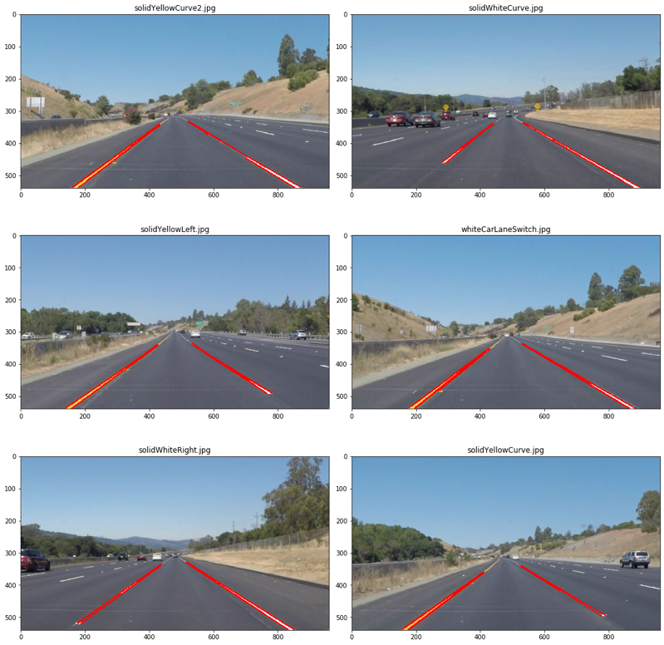
這就是霍夫變換線檢測代碼的樣子。

Slide 11
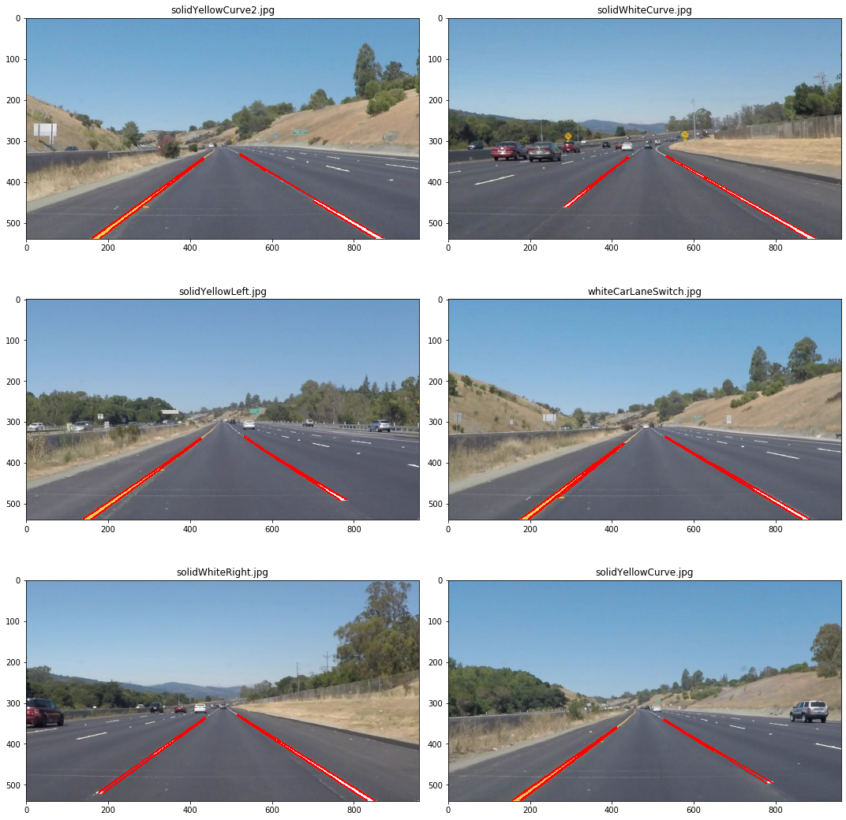
需要對檢測到的多條線進行平均以得出平均線。部分重新定位的車道線需要外推以外推到完整的車道線。左側車道線應為負坡度，右側車道線應為正坡度。 我們將忽略垂直線（斜率 0 中的分母）我們將根據線斜率和基於公式 b= y-mx 的截距收集左線和右線。

Slide 12
結果
本文基於圖像處理技術，結合 OpenCV開源的計算機 視覺函數庫進行實驗任務，首先，為了提高任務檢測的準確。性，將車道線檢測所用的彩色圖轉換為灰度圖；然後通過Canny 邊緣檢測算子提取圖中的車道邊緣；同時，為了減少檢測 過程中的環境干擾和提高檢測效率，獲取了圖中的感興趣區 域；最後利用霍夫變換對車道線進行擬合，在此過程中依據 所獲取直線的斜率對左右車道線分別擬合，並利用離群值過 濾剔除掉那些因為誤差而被識別出來的直線，並結合最小二。

